Slide 1
Tiết 26. BÀI 8: MỘT SỐ VẬT LIỆU, NHIÊN LIỆU VÀ NGUYÊN LIỆU THÔNG DỤNG (tt)

Slide 2
Nhiệm vụ 2: Chọn một tính chất cơ bản của vật liệu và đề xuất cách kiểm tra tính chất đó theo bảng 8.1
Bảng 8.1
Tên vật liệu | Tính chất cơ bản | Đề xuất cách kiểm tra | Dấu hiệu
Nhựa | Nhẹ | Lấy mẩu nhựa đặt vào chậu nước | Mẩu nhựa nổi trên mặt nước
? | ? | ? | ?

Slide 3
Nhiệm vụ 2: Chọn một tính chất cơ bản của vật liệu và đề xuất cách kiểm tra tính chất đó theo bảng 8.1
Bảng 8.1
Tên vật liệu | Tính chất cơ bản | Đề xuất cách kiểm tra | Dấu hiệu
Nhựa | Nhẹ | Lấy mẩu nhựa đặt vào chậu nước | Mẩu nhựa nổi trên mặt nước
Kim loại | Dẫn nhiệt | Lấy cái thìa kim loại nhúng vào cốc nước nóng và nước đá? | Cái thìa nóng hơn/ lạnh hơn.

Slide 4
Bảng 8.1
Tên vật liệu | Tính chất cơ bản | Đề xuất cách kiểm tra | Dấu hiệu
Cao su | Dẻo, không thấm nước | Dây thun buộc tóc | Buộc được nhiều vòng, không dễ bị đứt
Giấy (Gỗ) | Nhẹ, thấm nước, dễ cháy | Đặt mẩu giấy vào cốc nước | Giấy ngấm nước, nhũn ra

Slide 5
- Kể tên một số vật dụng trong gia đình em được làm từ nhựa, kim loại, cao su, thủy tinh, gốm, gỗ.
- Cho biết vật liệu đó được ứng dụng dựa trên tính chất nào?

Slide 6
Qua tìm hiểu tính chất, ứng dụng của một số vật liệu thông dụng ta rút ra được kết luận gì về tính chất cơ bản và ứng dụng của vật liệu?
Notes:
Về

Slide 7
1. Tính chất và ứng dụng của một số vật liệu thông dụng.
Các vật liệu khác nhau có các tính chất khác nhau, vật liệu có tính chất cơ bản: tính dẫn điện, tính dẫn nhiệt, tính đàn hồi, tính dẻo, tính cứng, tính bền, khả năng chịu nhiệt,…
Ứng dụng của mỗi loại vật liệu dựa vào tính chất của chúng.

Slide 8
2. Sử dụng các vật liệu bảo đảm sự phát triển bền vững.
Tìm một số dẫn chứng để chỉ ra rằng việc sử dụng nhựa không hợp lí, không hiệu quả có thể tác động tiêu cực đến sức khoẻ và môi trường. Chúng ta cần làm gì để làm giảm thiểu rác thải nhựa?

Slide 9
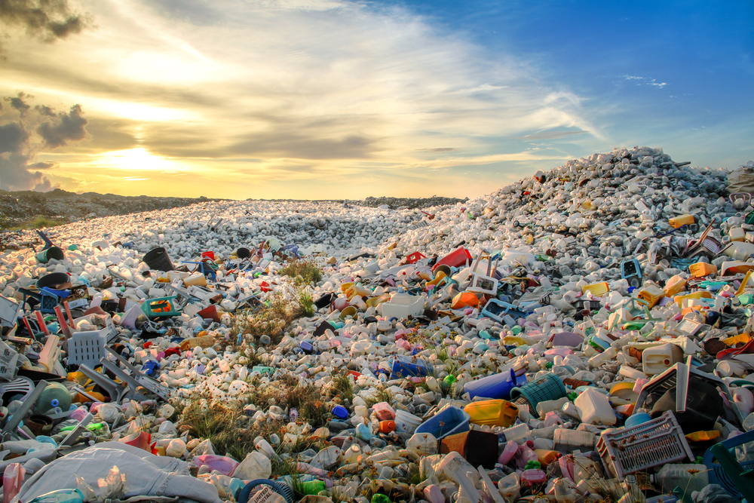
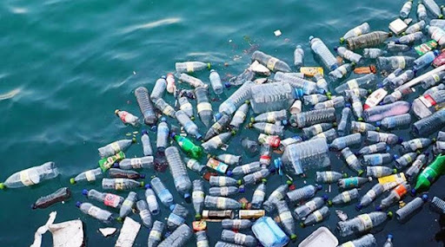
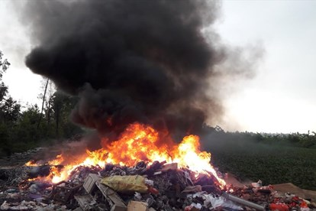
Tình trạng sản xuất đồ nhựa và thải đồ nhựa tăng, không kịp phân hủy
Tình trạng vứt rác thải nhựa ra biển
Tình trạng đốt rác thải nhựa

Slide 10
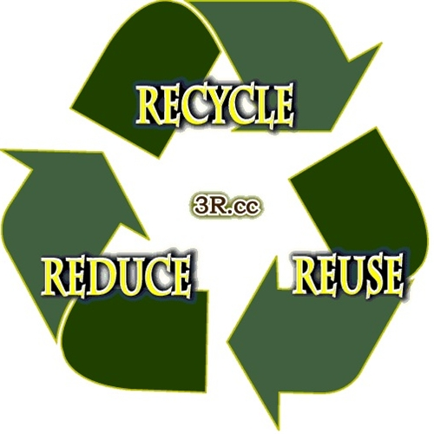
Em có biết?
Chu trình 3R:
3R là viết tắt của các từ tiếng Anh: Reduce – Reuse – Recycle. Chúng có nghĩa tiếng Việt là Tiết giảm – Tái sử dụng –Tái chế nên còn được gọi là 3T. Đây là một giải pháp quen thuộc của nhiều quốc gia trên thế giới trong việc bảo vệ môi trường

Slide 11
2. Sử dụng các vật liệu bảo đảm sự phát triển bền vững.
Sử dụng các vật liệu tiết kiệm và không sử dụng các vật liệu gây hại cho môi trường.

Slide 12
LUYỆN TẬP
Những đồ vật cho bởi hình dưới đây được làm từ vật liệu gì?
Gỗ
Gỗ, tre
Thủy tinh, kim loại
Nhựa
Đất

Slide 13
VẬN DỤNG
Hãy nêu ví dụ về việc sử dụng các nguyên liệu an toàn, hiệu quả và đảm bảo sự phát triển bền vững ở địa phương em.
- Trồng cây vào chậu bằng gốm, sứ
- Tái sử dụng chai nước, bình, lon...
- Sử dụng túi giấy, túi vải đựng đồ
- Sử dụng cầu chì giúp phòng tránh các hiện tượng quá tải đường dây
- Một số sản phẩm xây dựng (ngói, gạch, sơn...) chống ẩm, mốc.

Slide 14
NHIỆM VỤ VỀ NHÀ
1. Làm bài tập số 2 (SGK trang 65).
2. Sưu tầm một số mẫu vật có trong gia đình được làm từ các vật liệu khác nhau.

Slide 15
CẢM ƠN CÁC EM ĐÃ LẮNG NGHE!

